Slide 1
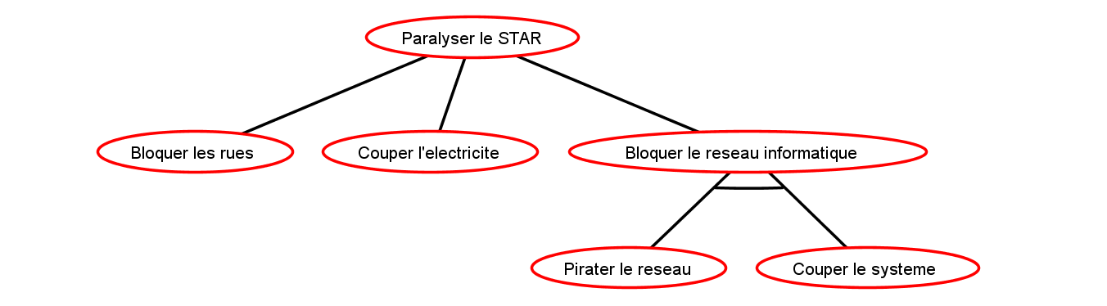
Glasir : logiciel de sécurité
1999 : Bruce Schneier invente les arbres d’attaque
Arbres d’attaque

Slide 2
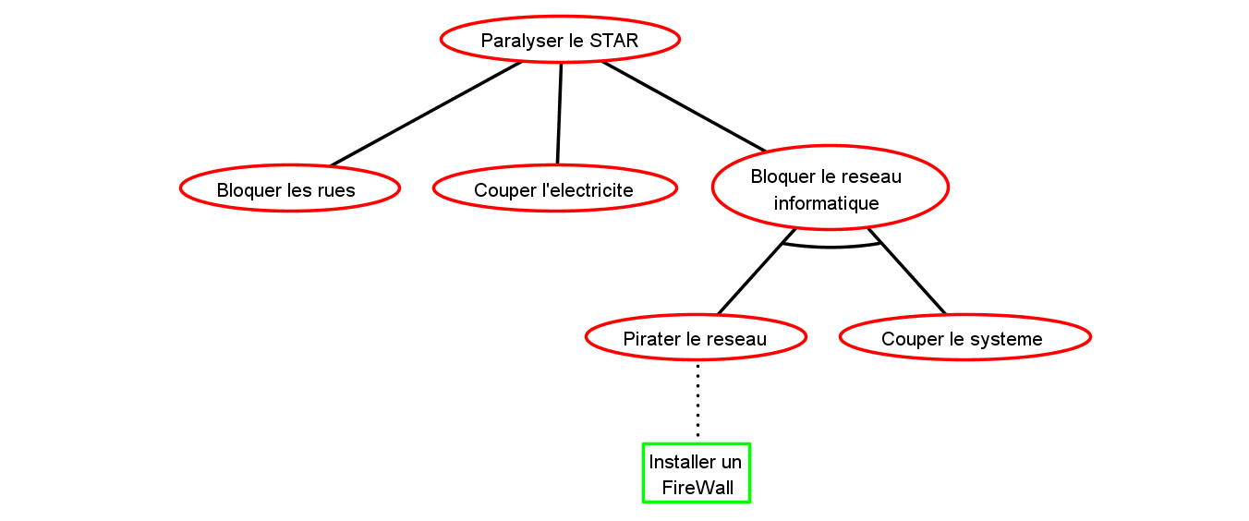
Glasir : logiciel de sécurité
Le concept a évolué en arbres d’attaque et de défense
Arbres d’attaque et de défense

